Slide 1
Επιχειρησιακό Πρόγραμμα Δήμου Χαλανδρίου
2024-2029

Slide 2

Αξιολόγηση υφιστάμενης κατάστασης – Ανάλυση SWOT
Σύμφωνα με τα βασικά γεωγραφικά, κοινωνικοοικονομικά και αναπτυξιακά χαρακτηριστικά του Δήμου Χαλανδρίου, πραγματοποιείται η ανάλυση SWOT, με απώτερο στόχο να αναδειχθούν τα κρίσιμα ζητήματα τοπικής ανάπτυξης, ανά θεματικό τομέα, με βάση τα οποία θα προσδιοριστεί ο Στρατηγικός Σχεδιασμός του Δήμου, για την επόμενη τετραετία.

Slide 3
ΘΕΜΑΤΙΚΟΣ ΤΟΜΕΑΣ 1: ΠΕΡΙΒΑΛΛΟΝ ΚΑΙ ΠΟΙΟΤΗΤΑ ΖΩΗΣ
Ενότητες: φυσικό περιβάλλον, οικιστικό περιβάλλον, τεχνικές υποδομές, ενέργεια, τηλεπικοινωνίες)

Slide 4
Πλεονεκτήματα
Κομβική Γεωγραφική Θέση Εύκρατο κλίμα Ρεματιά Χαλανδρίου Κάλυψη τηλ/κου δικτύου Εκμετάλλευση ΑΠΕ Σημαντικό ποσοστό Ανακύκλωσης Έργα υποδομών ενίσχυσης της μικροκινητικότητας Εύκολη συνδεσιμότητα Δήμου Χαλανδρίου με όμορους Δήμους Πρόσβαση σε Μ.Μ.Μ. Σημαντικά περιθώρια εξοικονόμησης ενέργειας στα δημοτικά κτίρια Ένταξη νέων περιοχών στο Σχέδιο Πόλης

Slide 5
Ευκαιρίες
Πυκνό δίκτυο Μ.Μ.Μ. (λεωφορείο, τρένο, μετρό)– ταυτόχρονη μείωση επιβατικών οχημάτων Αξιοποίηση εναλλακτικών μορφών ενέργειας Ηλεκτροκίνηση Νέες χρηματοδοτικές πηγές (ΕΣΠΑ 2021-2027 κλπ.) Αύξηση Πεζοδρόμων Ενίσχυση εθελοντικών δράσεων Αξιοποίηση πολιτιστικού αποθέματος Εφαρμογή ολοκληρωμένων σχεδίων και παρεμβάσεων για την αντιμετώπιση των πλημμυρών και των σεισμών Αξιοποίηση των ελεύθερων κοινόχρηστων χώρων του Δήμου Εφαρμογή δράσεων εξοικονόμησης ενέργειας σε ιδιωτικά και δημόσια κτίρια Συνεργασία με περιβαλλοντικούς & τοπικούς φορείς για την προώθηση των δράσεων ορθολογικής διαχείρισης του περιβάλλοντος

Slide 6
Αδυναμίες
Συγκρούσεις μεταξύ διαφορετικών τύπων χρήσεων γης και απειλή υποβάθμισης του φυσικού και αστικού περιβάλλοντος της περιοχής από τον νέο οικοδομικό κανονισμό. Αυξημένα ποσοστά κυκλοφοριακής όχλησης Έλλειψη κοινόχρηστων και κοινωφελών χώρων κατά τόπους Μέτρια ποιοτική κατάσταση πεζοδρομίων. Περιορισμένο δίκτυο πεζοδρόμων Μη ύπαρξη τεχνολογικών εφαρμογών που διευκολύνουν την πρόληψη και αντιμετώπιση των κινδύνων Μη εγκεκριμένο Περιφερειακό Σχέδιο διαχείρισης απορριμμάτων Έλλειψη ιδιόκτητων δημοτικών κτιρίων που να καλύπτουν πλήρως τις ανάγκες. Έλλειψη θέσεων στάθμευσης Σημαντική περιβαλλοντική καταστροφή λόγω πυρκαγιάς στην περιοχή του Πατήματος

Slide 7
Απειλές
Δυσμενής κοινωνικοοικονομική συγκυρία Ένταση φαινομένων κλιματικής αλλαγής Έλλειψη χρηματοδότησης για εξοπλισμό στο τομέα Πολιτικής Προστασίας (αντιμετώπιση πυρκαγιών, πλημμυρών κτλ) Αύξηση ανεργίας Κουλτούρα χρήσης αυτοκινήτου Μη ανακύκλωση και επαναχρησιμοποίηση από τμήμα του πληθυσμού Μη ορθολογική διαχείριση διάθεσης απορριμμάτων από την κεντρική κυβέρνηση Καθυστερήσεις στη χρηματοδότηση έργων

Slide 8
ΘΕΜΑΤΙΚΟΣ ΤΟΜΕΑΣ 2: Υγεία, Παιδεία, Κοινωνική Πολιτική, Αθλητισμός & Πολιτισμός
Ενότητες: δημογραφικά χαρακτηριστικά, κοινωνικές υποδομές, δομές υγείας- πρόνοιας, δομές εκπαίδευσης, πολιτιστικές – αθλητικές υποδομές

Slide 9
Πλεονεκτήματα
Ύπαρξη δομών εκπαίδευσης Επάρκεια παιδικών βρεφονηπιακών σταθμών Ύπαρξη δομών υγείας Ύπαρξη υποδομών κοινωνικής μέριμνας (Κοινωνικό Παντοπωλείο, Φαρμακείο) Δράσεις ενίσχυσης των ευάλωτων δημοτών (απαλλαγή από δημοτικά τέλη, κλπ) Ύπαρξη δομών αθλητισμού Αξιόλογη πολιτιστική δραστηριότητα και εκδηλώσεις Εθελοντικές δράσεις Σημαντικός αριθμός ιστορικών και θρησκευτικών χώρων Υψηλό μορφωτικό επίπεδο πληθυσμού

Slide 10
Ευκαιρίες
Εισχώρηση νέων και καινοτόμων τεχνολογιών με την αξιοποίηση του νεανικού παραγωγικού εργατικού δυναμικού Ισχυροποίηση και ανάδειξη πολιτιστικής ταυτότητας Προώθηση προγραμμάτων και πολιτικών που ενισχύουν την καταπολέμηση του κοινωνικού αποκλεισμού, την πρόληψη και προαγωγή υγείας, την παιδεία και δια βίου μάθηση Αξιοποίηση ΤΠΕ στην ανάδειξη του πολιτιστικού αποθέματος της ευρύτερης περιοχής Ενίσχυση των υπηρεσιών υποστήριξης προς τις ευπαθείς ομάδες πληθυσμού (ανέργους, γυναίκες, ΑΜΕΑ, μειονότητες, κ.λπ.) Συνεργασία Δήμου, πολιτιστικών συλλόγων, εθελοντικών οργανώσεων και άλλων φορέων για την ανάδειξη του πολιτιστικού αποθέματος και την ενδυνάμωση των πολιτιστικών δράσεων Ευαισθητοποίηση-κινητοποίηση των τοπικών κοινωνιών σε εθελοντικές δράσεις κοινωνικής αλληλεγγύης Ανταλλαγή εμπειριών και στρατηγικές συνεργασίες με άλλους Δήμους Διασύνδεση με τη νεολαία μέσω βιωματικών αθλητικών-εκπαιδευτικών προγραμμάτων Προετοιμασία και αξιοποίηση των νέων χρηματοδοτικών προγραμμάτων Υλοποίηση προγραμμάτων μαζικού αθλητισμού

Slide 11
Αδυναμίες
Μη ορθή αξιοποίηση οικονομικά ενεργού πληθυσμού Μη επαρκείς υποδομές υγείας, εκπαίδευσης και αθλητισμού Περιορισμένη δυνατότητα συνέχισης και βελτίωσης προγραμμάτων κοινωνικής πρόνοιας χωρίς κρατική και κοινοτική χρηματοδότηση Μη επαρκής κάλυψη των σύγχρονων εκπαιδευτικών αναγκών (εργαστήρια, αίθουσες πολλαπλών χρήσεων) Υψηλό κόστος συντήρησης των αθλητικών εγκαταστάσεων και υποδομών σε συνδυασμό με την ανεπάρκεια οικονομικών πόρων

Slide 12
Απειλές
Όξυνση κοινωνικών ανισοτήτων Επιδείνωση κοινωνικοοικονομικού περιβάλλοντος εξαιτίας της οικονομικής κρίσης (οικονομική κρίση) Περιορισμένη δυνατότητα συνέχισης και βελτίωσης προγραμμάτων κοινωνικής πρόνοιας χωρίς κρατική και κοινοτική χρηματοδότηση Μη αναβάθμιση/εκσυγχρονισμός υποδομών υγείας, εκπαίδευσης και αθλητισμού Μακροπρόθεσμη ένταση των κοινωνικών προκλήσεων των ευάλωτων ομάδων λόγω του αυξανόμενα γηρασμένου πληθυσμού. Περαιτέρω υποβάθμιση των υπαρχουσών υποδομών εκπαίδευσης, ως επακόλουθο πιθανής μειωμένης χρηματοδότησης λόγω της νέας κρίσης Περιορισμένη ή και καθόλου χρηματοδότηση των πολιτιστικών και αθλητικών δράσεων Συνεχώς αυξανόμενος αριθμός των ευπαθών κοινωνικών ομάδων

Slide 13
ΘΕΜΑΤΙΚΟΣ ΤΟΜΕΑΣ 3: ΤΟΠΙΚΗ ΟΙΚΟΝΟΜΙΑ ΚΑΙ ΑΠΑΣΧΟΛΗΣΗ
Ενότητες: απασχόληση, ανεργία, παραγωγικές δραστηριότητες περιοχής

Slide 14
Πλεονεκτήματα
Μικρά ποσοστά ανεργίας Μεγάλη απορρόφηση οικονομικά ενεργού πληθυσμού Το 88% πληθυσμού δραστηριοποιείται στο τριτογενή τομέα παραγωγής Δημιουργία επενδύσεων και νέων θέσεων εργασίας

Slide 15
Ευκαιρίες
Αξιοποίηση ευρωπαϊκών επιχορηγήσεων Αξιοποίηση νέων τεχνολογιών και προγραμμάτων Αύξηση τεχνογνωσίας Ενίσχυση επιχειρηματικότητας Βελτίωση των δεξιοτήτων του ανθρώπινου δυναμικού

Slide 16
Αδυναμίες
Οικονομική και υγειονομική κρίση Μικρός ανταγωνισμός τοπικών επιχειρήσεων Μειωμένη ανάπτυξη πρωτογενούς &δευτερογενούς τομέα παραγωγής Οικονομική Εξάρτηση από τις γύρω περιοχές

Slide 17
Απειλές
Οικονομική κρίση Ασταθές διεθνές περιβάλλον Περιορισμός των πόρων του ΕΣΠΑ που αξιοποιούνται για την ενδυνάμωση της τοπικής οικονομίας, με σκοπό την αξιοποίηση τους για την αντιμετώπιση έκτακτων συνθηκών (πχ πανδημίες, φυσικές καταστροφές, κ.α.) Οι οικονομικές επιπτώσεις από την πανδημία Covid-19 στις επιχειρήσεις και στο ανθρώπινο δυναμικό

Slide 18
ΘΕΜΑΤΙΚΟΣ ΤΟΜΕΑΣ 4: ΔΙΟΙΚΗΤΙΚΗ ΙΚΑΝΟΤΗΤΑ ΚΑΙ ΟΙΚΟΝΟΜΙΚΗ ΚΑΤΑΣΤΑΣΗ ΔΗΜΟΥ

Slide 19
Πλεονεκτήματα
Χρόνια εμπειρία προσωπικού σε θέματα οργάνωσης και επίλυσης προβλημάτων Βελτίωση παρεχόμενων υπηρεσιών μέσω ηλεκτρονικών συστημάτων Εξυπηρέτηση πολιτών μέσω διαδικτύου Ενημέρωση και συμμετοχή πολιτών στις αποφάσεις του Δήμου Εξασφάλιση χρηματοδότησης από Ευρωπαϊκά προγράμματα Συνεργασία με άλλες υπηρεσίες, φορείς και μη κυβερνητικές οργανώσεις

Slide 20
Ευκαιρίες
Ορθολογική διαχείριση δημοτικής περιουσίας Αύξηση γνωστοποίησης νέων τεχνολογιών και χρήση τους από τους πολίτες Στελέχωση εξειδικευμένου προσωπικού Αναβάθμιση ηλεκτρονικών υπηρεσιών Δυνατότητες βελτίωσης παρεχόμενων υπηρεσιών Δήμου μέσω ΤΠΕ Επέκταση και συνεχής αναβάθμιση ηλεκτρονικών υποδομών Δημιουργία ψηφιακού Δήμου Διαδραστικές υπηρεσίες Ενεργός συμμετοχή δημοτών στα κοινά Προγραμματισμός - σχεδιασμός Τεχνικών Έργων

Slide 21
Αδυναμίες
Έλλειψη οργανωμένης επικοινωνίας μεταξύ υπηρεσιών και αποδεκτών/ χρηστών Μικρή προσαρμοστικότητα σε νέες μεθόδους διοίκησης και χρήση νέων τεχνολογιών Ανισοκατανομή υλικοτεχνικής υποδομής και ανθρώπινου δυναμικού Μερική αξιοποίηση δυνατοτήτων Έλλειψη μόνιμου προσωπικού σε κρίσιμους τομείς -υπηρεσίες του Δήμου. Κάλυψη των αναγκών σε προσωπικό μέσω προγραμμάτων περιορισμένης χρονικής διάρκειας Δυσλειτουργίες που προκύπτουν από τον υφιστάμενο ΟΕΥ

Slide 22
Απειλές
Χρονοβόρες γραφειοκρατικές διαδικασίες Μείωση οικονομικών πόρων Υποστελέχωση εξειδικευμένου προσωπικού Αδυναμία ανταπόκρισης πολιτών στις οικονομικές τους υποχρεώσεις προς το Δήμο Μειωμένη χρηματοδότηση και επιχορηγήσεις για την αγορά νέου πάγιου εξοπλισμού Μη αποτελεσματική συνεργασία μεταξύ των υπηρεσιών Χαμηλή παραγωγικότητα υπαλλήλων λόγω απουσίας κινήτρων

Slide 23
Το Επιχειρησιακό Πρόγραμμα του Δήμου Χαλανδρίου αποτελεί ένα ολοκληρωμένο πρόγραμμα τοπικής και οργανωτικής ανάπτυξης για την περίοδο 2024-2029, σε εναρμόνιση με τις κατευθύνσεις αναπτυξιακού σχεδιασμού σε περιφερειακό και εθνικό επίπεδο. Το πενταετές επιχειρησιακό πρόγραμμα του Δήμου Χαλανδρίου, αποτελεί ένα πλαίσιο στρατηγικών στόχων και προτεραιοτήτων που εξειδικεύονται σε δράσεις, με στόχο την αναβάθμιση του Δήμου και την ανάπτυξη των υπηρεσιών του.
Αναπτύσσεται σε τρία μέρη:
√ Υφιστάμενη κατάσταση
√ Όραμα της διοίκησης του Δήμου
√ Άξονες προτεραιότητας βάσει αυτού

Slide 24
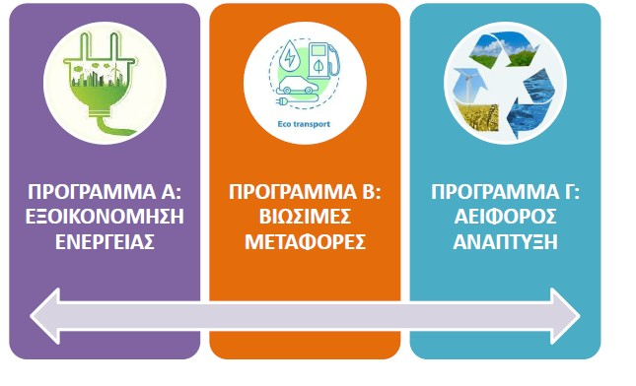
ΥΦΙΣΤΑΜΕΝΗ ΚΑΤΑΣΤΑΣΗ
Διαμορφώθηκε από τις παρακάτω επιλογές του Δήμου:
Α)Σχέδιο Δράσης για την Αειφόρο Ενέργεια και το Κλίμα – ΣΔΑΕΚ.
Εγκρίθηκε το 2019
Στόχοι: Μείωση των εκπομπών διοξειδίου του άνθρακα κατά τουλάχιστον 40% έως το 2030, σε σχέση με το 2012
Οι τρεις άξονες παρέμβασης στο πλαίσιο του ΣΔΑΕΚ

Slide 25
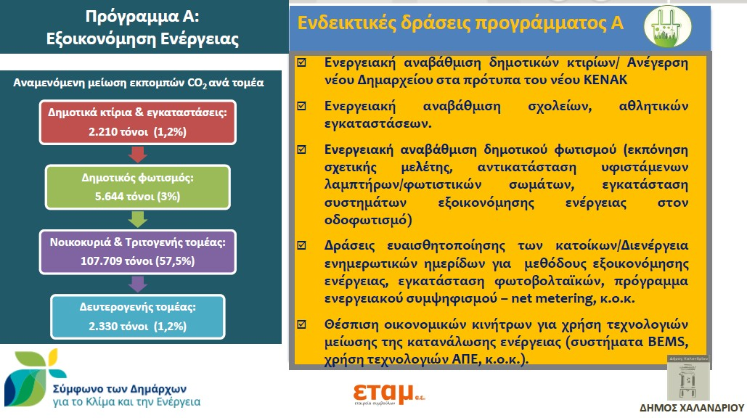

Slide 28
Στο πλαίσιο του ΣΔΑΕΚ υλοποιήθηκαν και υλοποιούνται:
√ Γεωθερμία στην κολυμβητική δεξαμενή στο «Ν.» και σε δύο παιδικούς σταθμούς της πόλης.
√ Ενεργειακή αναβάθμιση δέκα (10) σχολικών κτηρίων του δήμου.
√ Αντικατάσταση με LED των φωτιστικών σε κοινόχρηστους χώρους και δρόμους.
√ Σχέδιο Φόρτισης Ηλεκτρικών Οχημάτων (Σ.Φ.Η.Ο.) - Πράσινο Ταμείο
√ Πρόγραμμα «Ηλέκτρα» για την ενεργειακή αυτονομία 21 σχολείων

Slide 29
√ Αντικατάσταση δημοτικών οχημάτων με σύγχρονα αντιρυπαντικής τεχνολογίας και προμήθεια δύο ηλεκτρικών οχημάτων
√ Ενεργειακή κοινότητα με τη συμμετοχή του Δήμου και ιδιωτών
√ Προδιαγραφές για την εξοικονόμηση ενέργειας στο νέο δημαρχείο
√ Σύστημα ανακύκλωσης με ξεχωριστή περισυλλογή βιοαποβλήτων, γυαλιού, χαρτιού, ηλεκτρικών συσκευών κλπ.
√ Σύνταξη Σχεδίου Δράσης για την Κλιματική Ουδετερότητα

Slide 30
Β) Σχέδιο Βιώσιμης Αστικής Κινητικότητας (ΣΒΑΚ).
Το 2019 με βάση τις κατευθύνσεις του ΣΔΑΕΚ ο Δήμος Χαλανδρίου προχώρησε στην έγκριση του ΣΒΑΚ
Το όραμα του Σχεδίου Βιώσιμης Αστικής Κινητικότητας είναι:
√ Το Χαλάνδρι να μετασχηματιστεί σε μια πόλη κοινωνική, προσβάσιμη και φιλική προς το περιβάλλον, με περισσότερο περπάτημα, ποδήλατο και δημόσια συγκοινωνία.
√ Περιορισμός της εξάρτησης από το αυτοκίνητο, μέσα από την ενίσχυση των παραπάνω βιώσιμων μέσων και τρόπων μετακίνησης.
√ Αναδιαμόρφωση του δημόσιου χώρου του δρόμου προκειμένου να είναι ανοικτός και προσιτός σε όλους και όλες χωρίς διακρίσεις και αποκλεισμούς.

Slide 31
Σχέδιο Αστικής Προσβασιμότητας (ΣΑΠ) Δήμου Χαλανδρίου
Τον Ιανουάριο του 2024 εκπονήθηκε το Σχέδιο Αστικής Προσβασιμότητας (ΣΑΠ). Ως «Σχέδιο Αστικής Προσβασιμότητας» ορίζεται το στρατηγικό σχέδιο των απαιτούμενων διαμορφώσεων, επεμβάσεων και κατασκευών για την εξασφάλιση της προσβασιμότητας που εκπονήθηκε από τον Δήμο Χαλανδρίου για την περιοχή εντός των διοικητικών του ορίων.
Κύριος στόχος του Σ.Α.Π. είναι να προσδιορίσει τα σημεία των απαιτούμενων διαμορφώσεων, επεμβάσεων και κατασκευών και τις προσβάσιμες γραμμικές διαδρομές μεταξύ αυτών ώστε να δημιουργείται σε επίπεδο δήμου ένα δίκτυο προσβάσιμων μετακινήσεων στην αρχή της «προσβάσιμης αλυσίδας» προς βασικές κοινόχρηστες και κοινωφελείς χρήσεις.

Slide 32
Στο πλαίσιο των ΣΔΑΚ και ΣΑΠ Υλοποιήθηκαν
και υλοποιούνται:
√ Σχέδιο Αστικής Μικροκινητικότητας (ολοκληρωμένο σύστημα μίσθωσης ηλεκτρικών ποδηλάτων & αγορά 45 ηλεκτρικών ποδηλάτων)
√ Βιοκλιματική ανάπλαση του κέντρου
√ «Πράσινη περιπατητική διαδρομή από το Άνω Χαλάνδρι στο κέντρο της πόλης
√ Παρέμβαση οδικής ασφάλειας στην οδό Αγίας Παρασκευής.
√ Έργα αναπλάσεων συνολικής έκτασης 21.400 τ.μ στο πλαίσιο του Cultural Hidrant
√ Διαμόρφωση οδών Σ. Βενιζέλου & Ολύμπου και Μεταμορφώσεως.

Slide 33
Δ) Το Σύμφωνο των Δημάρχων
Υπογράφηκε το 2017. Αποτελεί την κυριότερη ευρωπαϊκή πρωτοβουλία για αύξηση της Ενεργειακής Απόδοσης και τη χρήση των Ανανεώσιμων Πηγών Ενέργειας (ΑΠΕ), με στόχο την προστασία του περιβάλλοντος και την αειφόρο ανάπτυξη.

Slide 34
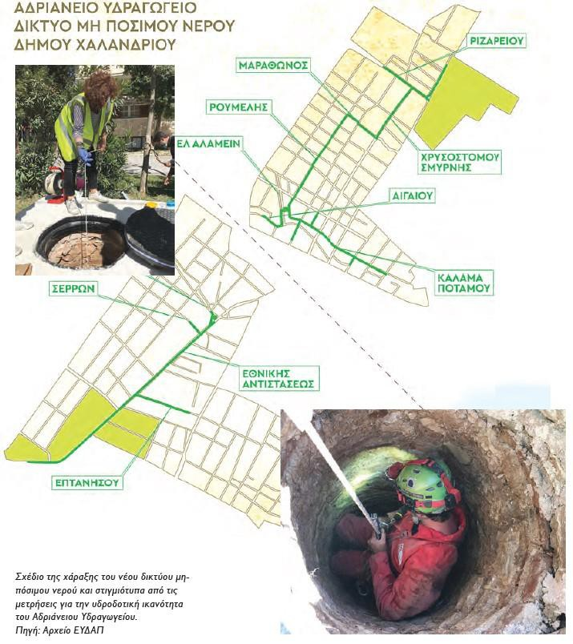
Υποδομές ύδρευσης & αποχέτευσης
√ Εργασίες αντικατάστασης του δικτύου στο Κέντρο της πόλης.
√ Δημιουργία δικτύου μη πόσιμου νερού 4 χλμ. μέσω του προγράμματος Cultural Hidrant. Εξοικονόμηση 90.000 m³ νερού
√ Συστηματική συντήρηση δημοτικών γεωτρήσεων

Slide 35
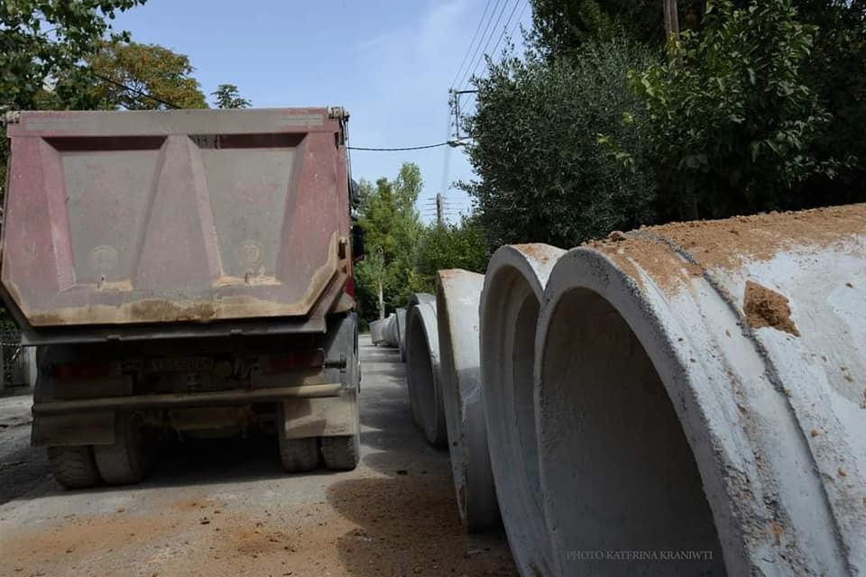
Υποδομές Διαχείρισης Όμβριων
Την περίοδο 2017-2021 υλοποιήθηκαν δύο μεγάλα αντιπλημμυρικά έργα συνολικού ύψους 12.157.000 ευρώ καλύπτοντας μία αντιπλημμυρική λεκάνη 1.800.000 τ.μ. σε 9.500 μέτρα οδικού δικτύου στην πόλη του Χαλανδρίου.
Χρηματοδότηση
6.807.000 ευρώ - Φιλόδημος ΙΙ (κατόπιν «Αντώνης Τρίτσης») του
5.350.000 ευρώ – Περιφέρεια Αττικής

Slide 36
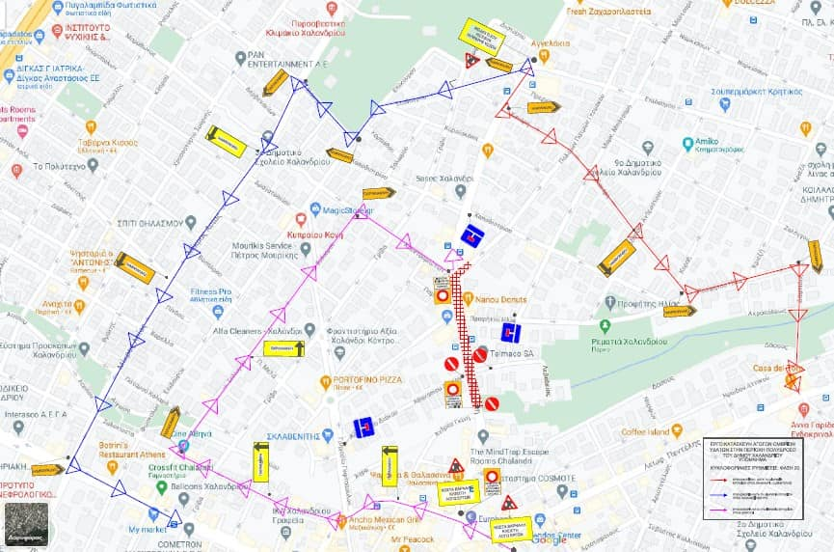

Slide 37
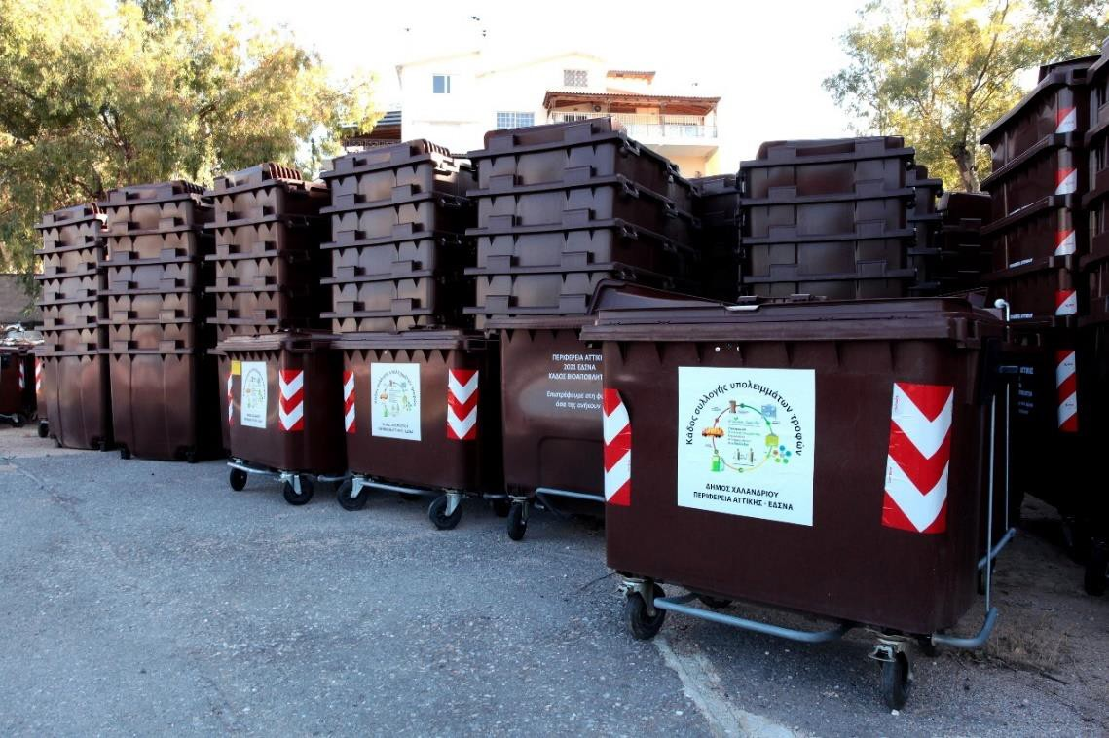
Διαχείριση Απορριμμάτων
Εκσυγχρονισμός του εξοπλισμού
Αύξηση του απασχολούμενου προσωπικού
Διαχωρισμός στην πηγή
Στόχος να μειωθεί ο όγκος των απορριμμάτων που οδηγείται στο χώρο της Φυλής λόγω ακριβώς του συνεχώς αυξανόμενου κόστους ταφής.
Από το 2015 εφαρμόζεται Τοπικό Σχέδιο Διαχείρισης Απορριμμάτων

Slide 38
Ανακύκλωση – 13 Ρεύματα διαλογής στην πηγή Ποσοστά ανακύκλωσης
Στους κάδους ανακυκλώσιμων υλικών (μπλε και κίτρινος) το ποσοστό των ανακυκλώσιμων ήταν περίπου 79% και το ποσοστό των μη ανακυκλώσιμων (υπόλειμμα) 21%.
Αντίστοιχα στον πράσινο κάδο το ποσοστό των ανακυκλώσιμων ήταν περίπου 8,4% (ελέγχθηκαν 155 συνολικά κάδοι) σε αντιστοιχία με υλικά που έπρεπε να βρίσκονται στον πράσινο κάδο και ανέρχονταν σε ποσοστό 91,6%.
Σε ταφή οδηγούνται 24.739,200 τόνοι απορριμμάτων
√ Μονάδα Αποτροπής Απωλειών Τροφίμων
√ Η παρακαταθήκη του Waste4Think

Slide 39
Ενέργεια
56 κτήρια στην κυριότητα του Δήμου. Τα περισσότερα σχολεία.
Πρόγραμμα «Ηλέκτρα» 11 σχολεία:
Φωτοβολταϊκά πάνελ
Θερμομονώσεις
Κουφώματα
Αντλίες θερμότητας
Προϋπολογισμός έργου 3.484,252
Παραγόμενη ενέργεια 439,600 kWh
Μείωση των εκπομπών CO² κατά 407,08 τόνους
NET-METERING
Εγκατάσταση φωτοβολταϊκών σε επιπλέον 10 σχολεία με τη μέθοδο
του Net-metering
Παραγόμενη ενέργεια 1.026.375,00 kWh

Slide 40
Πρόγραμμα «Φιλόδημος» . (Υλοποιήθηκε)
Ενεργειακή αναβάθμιση 9 σχολείων (2023)
Έργο €1.248,732
2.200 τ.μ. καινούργια κουφώματα
1.634 φωτιστικά σώματα LED Μόνωση, περίπου
4.733 τ.μ. μονώσεις
Αποτελέσματα
Εξοικονόμηση πρωτογενούς ενέργειας 555,671 kWh
Μείωση των εκπομπών CO2 κατά 152,79 τόνους.

Slide 41
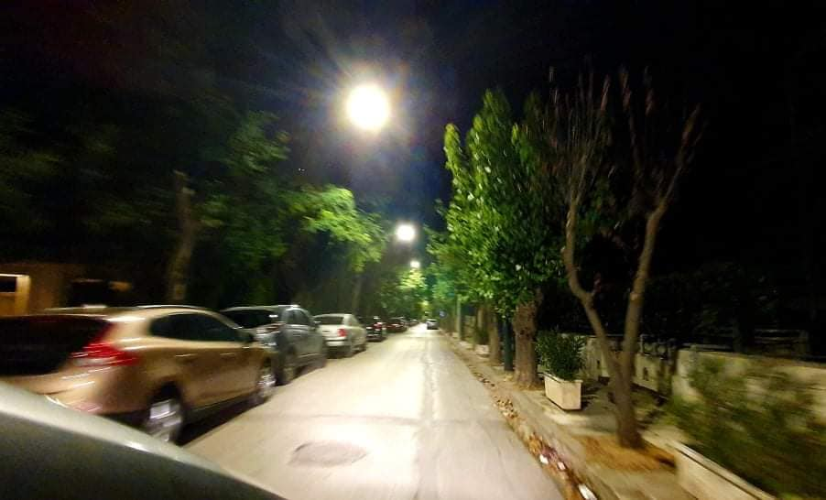
Οδοφωτισμός
Έχει αντικατασταθεί με λαμπτήρες σύγχρονης τεχνολογίας τύπου LED το σύνολο του δημοτικού φωτισμού σε πάρκα, πλατείες δρόμους ήπιας κυκλοφορίας.
Σταδιακά αντικαθίστανται και οι λαμπτήρες στο σύνολο του οδοφωτισμού.

Slide 42
Χωροταξικός Σχεδιασμός
Καθορίζεται από το αναθεωρημένο ΓΠΣ (ΦΕΚ 259/Δ/14-05-2021), το οποίο, μεταξύ άλλων:
√ Θωρακίζει τις περιοχές κατοικίας από οχλούσες χρήσεις
√ Ενισχύει την προστασία της Ρεματιάς
√ Ενσωματώνει τις νέες θεσμικές ρυθμίσεις που έχουν προκύψει τα τελευταία χρόνια
√ Αποκλείει κερδοσκοπικές πιέσεις στα 64 στρέμματα της Ριζαρείου και στα 27 στρέμματα του Ιδρύματος Χατζηκώνστα
√ Περιορίζει τη χρήσης της Γενικής Κατοικίας στα μέτωπα των οικοδομικών τετραγώνων επί των βασικών οδικών αξόνων (Κηφισίας, Μεσογείων, Δουκίσσης Πλακεντίας κ.α.)

Slide 43
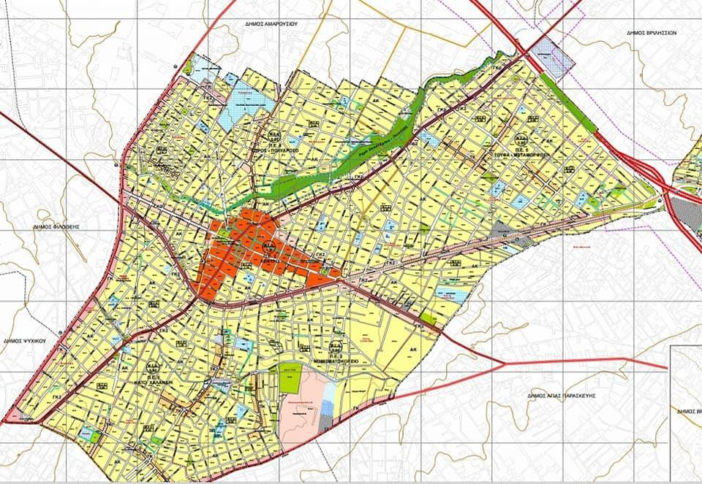
Στο πλαίσιο ολοκληρωμένου πολεοδομικού σχεδιασμού του Δήμου Χαλανδρίου έχουν εκπονηθεί / ολοκληρωθεί τα εξής:

Slide 44
Ολοκλήρωση της Πολεοδομικής Μελέτης και Πράξη Εφαρμογής
των Περιοχών
«Ζώνη Δουκίσσης Πλακεντίας – Πεύκο Πολίτη – Έθνος»
του Δήμου Χαλανδρίου

Slide 45
ΧΡΗΣΗ | ΕΜΒΑΔΟ (τμ) | ΠΛΗΘΟΣ Ο.Τ.
Χώροι Άθλησης | 51138.62 | 3
Βρεφονηπιακοί Σταθμοί | 2959.89 | 2
Εκπαίδευση | 10117.76 | 2
Χώρος πράσινου σημείου | 950.59 | 1
Πολιτιστικές Εγκαταστάσεις | 2523.32 | 1
Σταθμοί ΜΕΤΡΟ | 28774.45 | 3
Χώροι Πρασίνου | 36714.05 | 29
Χώροι Στάθμευσης | 7077.39 | 8
Πλατείες | 12890.48 | 6
Οδοί | 266101.85
Πεζόδρομοι | 54040.73
Παιδ. Χαρές | 5576.83 | 3
Ο.Τ. Κατοικία κλπ | 612637.93 | 128
ΣΥΝΟΛΑ | 1091503.89 | 186

Slide 46
• Εκπόνηση πολεοδομικής μελέτης της περιοχής «Νεκροταφείο» της 6ης Πολεοδομικής Ενότητας Δ. Χαλανδρίου
• Διαμόρφωση και Υλοποίηση Πολεοδομικού Σχεδίου στην Π.Ε. 16 / Περιοχή Έθνους.
Notes:
φωτο

Slide 47
Επιχειρησιακό σχέδιο για την εξασφάλιση των Κοινόχρηστων και Κοινωφελών χώρων Ε.Σ.Ε.Κ.Κ Δήμου
Ο Δήμος Χαλανδρίου έχει προβεί στην «Εκπόνηση Επιχειρησιακού Σχεδίου του Δήμου Χαλανδρίου για την εξασφάλιση Κοινόχρηστων και Κοινωφελών Χώρων» με χρηματοδότηση από το Πράσινο Ταμείο ήδη από το 2022.
•Καταγραφή του Εγκεκριμένου Ρυμοτομικού Σχεδίου για το σύνολο του Δήμου με τη δημιουργία Γεωχωρικής Βάσης Δεδομένων όπου αποτυπώθηκαν τα χωρικά δεδομένα κάθε πολυγώνου με τα αντίστοιχα περιγραφικά τους στοιχεία.

Slide 48
Κοινόχρηστοι και κοινωφελείς χώροι προς απαλλοτρίωση, έκταση και αντικειμενική αξία (κατά προσέγγιση)
Πλήρης καταγραφή:
21 χώροι
Συνολική έκταση: 53.125 τ.μ.
Αντικειμενική αξία: €34.775.378
Μεταξύ αυτών το κτήμα Δουζένη
2.997 τμ και
Αντικειμενική αξία 2.601.076 €
Μονόδρομος το ειδικό ανταποδοτικό τέλος του €0,30/τ.μ.

Slide 49
Κοινωνική Πολιτική
√ Ευρύ δίκτυο δομών και υπηρεσιών στήριξης, πρόληψης, αποκατάστασης
√ Οικονομικές ελαφρύνσεις (απαλλαγές από δημοτικά τέλη, δωρεάν προσφερόμενες υπηρεσίες σε αθλητισμό και πολιτισμό, επιδόματα ένδειας, ένταξη στο Κοινωνικό Παντοπωλείο – Συσσίτιο).

Slide 50
Υγεία | Τμήμα Προληπτικής Ιατρικής Κοινωνικό Φαρμακείο Κοινωνικό Ιατρείο Αλληλεγγύης Δημόσια Υγεία
Στήριξη και Αποκατάσταση | Κοινωνικό Παντοπωλείο - Συσσίτιο Προνοιακά Επιδόματα Κοινωνικό Εισόδημα Αλληλεγγύης (ΚΕΑ)
Ευπαθείς Ομάδες | Άτομα με Αναπηρία Συμβουλευτικό Κέντρο Γυναικών Κέντρο Κοινότητας Κέντρο Κοινότητας - Παράρτημα Ρομά
Τρίτη Ηλικία | Κέντρα Ανοιχτής Προστασίας Ηλικιωμένων
Δημοτική Επιτροπή Ισότητας | Δημοτική Επιτροπή Ισότητας

Slide 51
Άτομα με Αναπηρία – Ισότιμη αντιμετώπιση
Ράμπες και χώροι υγιεινής ΑμεΑ στα σχολεία και στα κτήρια του Δήμου
Ανελκυστήρες στα σχολεία
Αναβατόρια για τις δημοτικές πισίνες και προγράμματα άθλησης για ανάπηρους πολίτες.
Αναβατόριο στην αίθουσα του Δημοτικού Συμβουλίου
Δια ζώσης εξυπηρέτηση στη νοηματική γλώσσα στα ΚΕΠ Χαλανδρίου.
Ειδικό σχεδιασμό για την ένταξη των ΑμεΑ στην αντιμετώπιση φυσικών καταστροφών
Καθολικά προσβάσιμες παραστάσεις στο Θέατρο Ρεματιάς
Χωροθέτηση σχολικής μονάδας Ειδικής Αγωγής στο Πάτημα Χαλανδρίου

Slide 52
Ειδικές πληθυσμιακές ομάδες - Ρομά
Εθνική Στρατηγική για την Κοινωνική Ένταξη των Ρομά
√ Δράσεις ένταξης στον τομέα της υγείας, της απασχόλησης και της εκπαίδευσης
√ Σχέδιο σταδιακής, ανά οικογένεια, μετεγκατάστασης (κατάργηση του καταυλισμού στο Πάτημα, μετεγκατάσταση 122 ατόμων από τον καταυλισμό στο Νομισματοκοπείο)
Notes:
φωτο

Slide 53
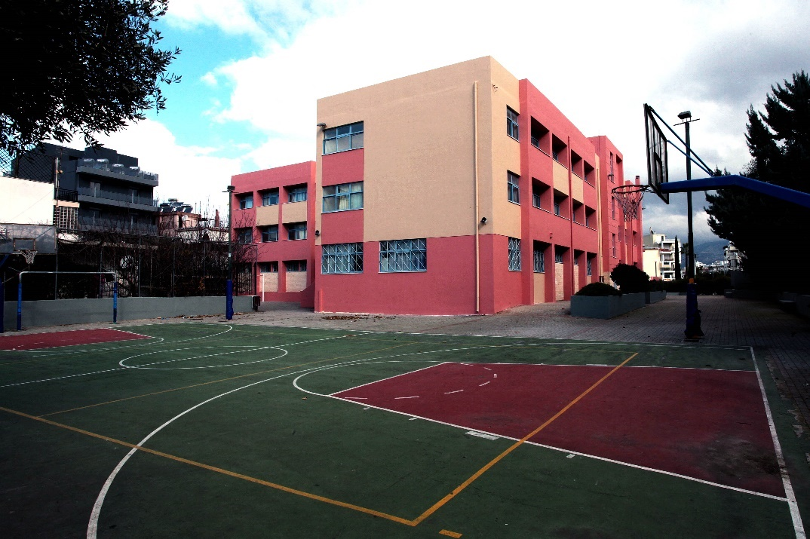
Παιδεία και εκπαίδευση
48 σχολεία
4.500.000 € έχουν επενδυθεί για να είναι ασφαλή, προσβάσιμα και όμορφα τα σχολεία του Δήμου Χαλανδρίου
1.248,732 € έχουν επενδυθεί για την ενεργειακή αναβάθμιση τους
3.484,353 € θα επενδυθούν για να γίνουν 12 σχολεία ενεργειακά αυτόνομα
Ελεύθερο Πανεπιστήμιο Δήμου Χαλανδρίου – Δια βίου μάθηση

Slide 54
Βρεφονηπιακοί σταθμοί
√ 8 δομές προσχολικής αγωγής, με ΔΩΡΕΑΝ φοίτηση για εισοδήματα έως €25.000 και υποδειγματική λειτουργία:
√ Επιλογή βρεφών και νηπίων από την ανεξάρτητη Ειδική Διαπαραταξιακή Επιτροπή
√ Επάρκεια προσωπικού
√ Σύστημα HACCP/Σύστημα διασφάλισης της ποιότητας και της υγιεινής στη διαχείριση των τροφίμων
√ Στήριξη της δομής του συσσιτίου /συμμετοχή στις δράσεις ευαισθητοποίησης για το Food Save

Slide 55
Πολιτιστικές υποδομές & δράσεις
√ Φεστιβάλ Ρεματιάς – (40 χρόνια) με δεκάδες δωρεάν παραστάσεις
√ Φιλαρμονική Ορχήστρα (70 χρόνια) δωρεάν μαθήματα μουσικών οργάνων σε περισσότερα από 400 παιδιά
√ Συμφωνική Ορχήστρα Νέων
√ 9 Καλλιτεχνικά Εργαστήρια – 200 συμμετέχοντες
√ Μικτή Πολυφωνική Χορωδία 60+
√ Καλλιτεχνικό Φεστιβάλ Τρίτης Ηλικίας
√ Πολύτιμες εκδόσεις για την τέχνη και την ιστορική μνήμη

Slide 56
√ Παραγωγή ντοκιμαντέρ με διεθνείς πλέον διακρίσεις (Μικρασία, Πολυτεχνείο, Πάνος Γεραμάνης, Καλλιόπη Μουστάκα).
√ Δεκάδες εκδηλώσεις για τον Πολιτισμό και την ιστορική μνήμη
√Κτίριο «Νόμπελ» (τρεις εικαστικές εκθέσεις και χιλιάδες επισκέπτες)
√ Δημοτική Βιβλιοθήκη, με περισσότερους από 10.000 τίτλους (Λέσχης Ανάγνωσης, Μαραθώνιος Ανάγνωσης)
√ Ομάδα Προφορικής Ιστορίας (Ιδρυτικό μέλος του Ιστορικού Τοπικού Αρχείου)
√Κέντρο Νεότητας
√ Προσβασιμότητα σε όλους τους χώρους
Notes:
Φωτογραφια νομπελ

Slide 57
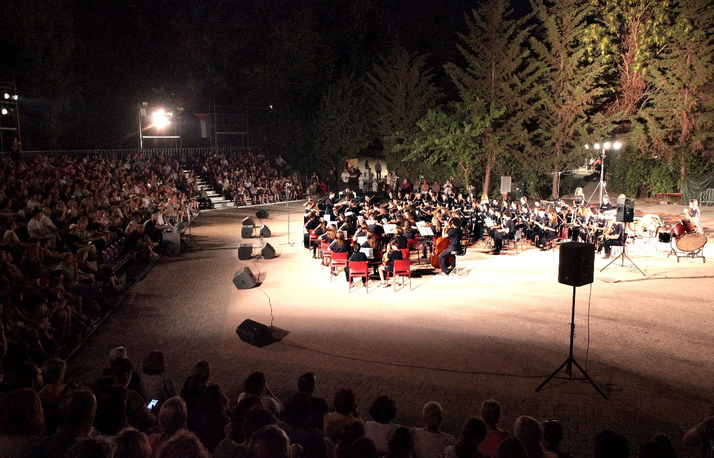

Slide 58
Αθλητισμός
● 3 πιστοποιημένα αθλητικά κέντρα
● 10 υπαίθριοι αθλητικοί χώροι (μεταξύ των οποίων: skate park, Πάρκο Κυκλοφοριακής Αγωγής)
● 8 χώροι με υπαίθρια όργανα γυμναστικής (Καλλισθενικό Πάρκο)
● δεκάδες προγράμματα εκγύμνασης για όλους
● 5.200 αθλούμενοι/ες
● 12 μεγάλες αθλητικές διοργανώσεις
● Προσβασιμότητα για όλους
● Αθλητική κατασκήνωση για 750 παιδιά
● Επενδύσεις πάνω από €5.000.000 στις εγκαταστάσεις

Slide 59
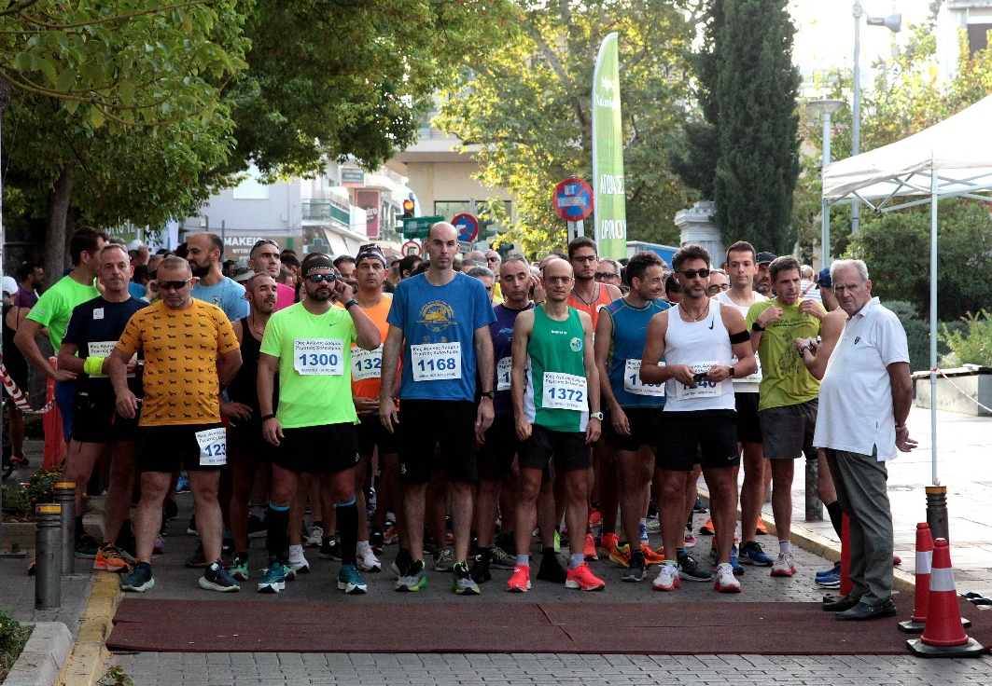

Slide 60
Προοπτικές Ανάπτυξης Δήμου Χαλανδρίου

Slide 61
Πλεονεκτήματα
√ Κομβική γεωχωρική θέση στη μητροπολιτική Αθήνας και τα υπερτοπικά χαρακτηριστικά του δικτύου υποδομών
√ Εκτεταμένος οικιστικός πυρήνας, αναπτυγμένο εμπορικό κέντρο, φιλοξενία σημαντικών χώρων επιχειρήσεων και υπηρεσιών
√ Ένταξη στο Σχέδιο Πόλης της Περιοχής Πεύκο Πολίτη και επέκταση του Σχεδίου Πόλης στην περιοχή του Κοιμητηρίου
√ Σημαντικό περιβαλλοντικό απόθεμα (Ρεματιά Πεντέλης- Χαλανδρίου, ιδιαίτερη πολιτιστική ταυτότητα

Slide 62
Προκλήσεις
√ Εκτίναξη τιμών και πληθωριστικές πιέσεις, οι οποίες επηρεάζουν καταλυτικά την πορεία των εκτελούμενων αλλά και των υπό δημοπράτηση έργων.
√ Συσσώρευση μεγάλων οικιστικών μονάδων και καταστημάτων εστίασης,
√ Περιορισμένοι διαθέσιμοι ανοικτοί χώροι

Slide 63
Οικονομική εικόνα Δήμου -
Αριθμοδείκτες χρήσεων 2020 - 2022
 | 2020 | 2021 | 2022
Δείκτης γενικής ρευστότητας: σύνολο κυκλοφορούντος ενεργητικού / σύνολο βραχυπρόθεσμων υποχρεώσεων | 5,51 | 8,22 | 5,41
Δείκτης ταχύτητας κυκλοφορίας ενεργητικού: κύκλος εργασιών / γενικό σύνολο ενεργητικού | 0,40 | 0,38 | 0,43
Δείκτης ταχύτητας είσπραξης απαιτήσεων: κύκλος εργασιών / απαιτήσεις | 3,12 | 4,60 | 7,45
Δείκτης κάλυψης τόκων: κέρδη προ τόκων και φόρων / σύνολο χρεωστικών τόκων | -11,20 | -5,62 | -8,07
Δείκτης οικονομικής μοχλεύσεως: γενικό σύνολο ενεργητικού / σύνολο ιδίων κεφαλαίων | 1,22 | 1,23 | 1,25
Δείκτης αποδοτικότητας ιδίων κεφαλαίων: καθαρά κέρδη χρήσης / σύνολο ιδίων κεφαλαίων | -1,34% | 1,21% | -3,38%
Δείκτης αποδοτικότητας ενεργητικού: καθαρά κέρδη χρήσης / σύνολο ενεργητικού Χ 100 | -1,10% | 0,98% | -2,69%
Δείκτης μεικτού κέρδους: μεικτά κέρδη εκμετάλλευσης / κύκλος εργασιών | -3,9% | 0,8% | -3,7%
Δείκτης καθαρού κέρδους: καθαρά κέρδη χρήσης / κύκλος εργασιών | -2,8% | 2,6% | -6,2%

Slide 64
Τεχνικό πρόγραμμα και χρηματοδοτούμενα προγράμματα
Ο Δήμος συνεχίζει την ανοδική πορεία των τελευταίων χρόνων.
2025: Υπερδιπλάσιος ο προϋπολογισμός σε σχέση με το 2014 – Τετραπλάσιο το τεχνικό πρόγραμμα.
√ Προϋπολογισμός €110.000.000
√ Τεχνικό Πρόγραμμα €32.500.000
Άνω του 65% οι εξασφαλισμένες χρηματοδοτήσεις των έργων από εθνικές και κοινοτικές πηγές.

Slide 65
Ενδεικτικά έργα:
√ Ανέγερση νέου δημαρχείου €20.500.000 – ΠΔΕ
√ Βιοκλιματική ανάπλαση κέντρου €6.000.000 – Ταμείο Ανάκαμψης
√ Αναπλάσεις Αδριάνειου Υδραγωγείου €5.850.000 – ΕΕ, Πράσινο Ταμείο, Δήμος
√ Ανάπλαση Ολύμπου & Μεταμορφώσεως, Σοφοκλή Βενιζέλου
€8.646.094 - «Αντώνης Τρίτσης»
√ Παρέμβαση οδικής ασφάλειας στην οδό Αγίας Παρασκευής
€980.000 – Ταμείο Ανάκαμψης

Slide 66
√ «Πράσινη περιπατητική διαδρομή από το Άνω Χαλάνδρι στο κέντρο της πόλης €2.500.000 -Πράσινο Ταμείο & Ίδιοι πόροι
√ Ανάπλαση οδού Αγ. Γεωργίου €1.100.000
√ Συντήρηση και αναβάθμιση αθλητικών χώρων €900.000
√ Οδοστρώσεις €2.000.000
√ Επισκευές - κατασκευές πεζοδρομίων €3.000.000
√ Δράσεις Βελτίωσης Οδικής Ασφάλειας Δήμου Χαλανδρίου 980.000
√ Συντηρήσεις και επισκευές σχολείων €1.200.000

Slide 67
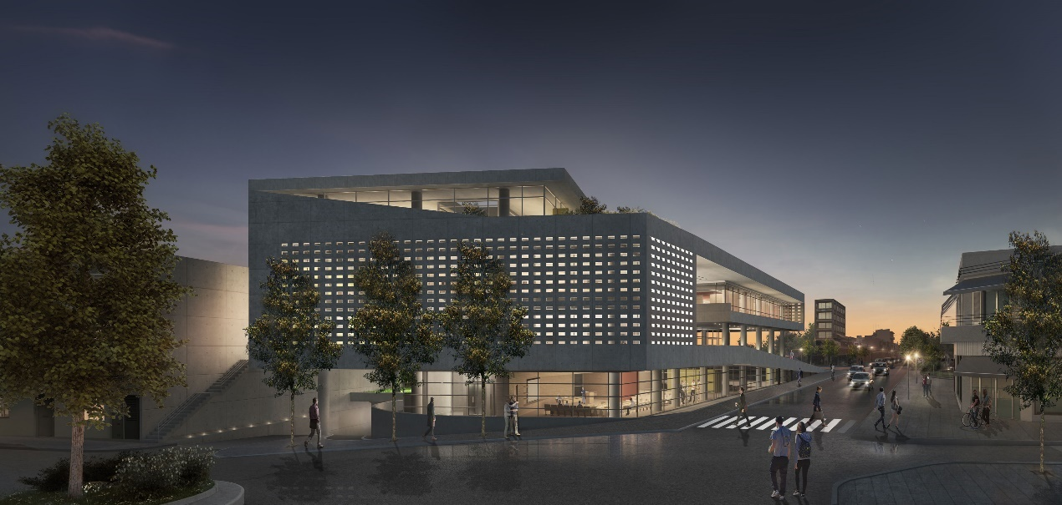

Slide 68
Ευρωπαϊκά και χρηματοδοτούμενα προγράμματα
Ενδεικτικά:
Cultural H.ID.RA.N.T
URBACT «Hydro-Heritage Cities»
FoodRUs
ToNoWaste
Food Connections
Power Saving Check
Rome Health Care II
Στέγαση και Εργασία για τους αστέγους ΙΙ & ΙΙΙ
RHCII
Proceed goes practice
Εκσυγχρονισμός των ΚΕΠ
DUT Driving Urban Transition
Waste4Think

Slide 69
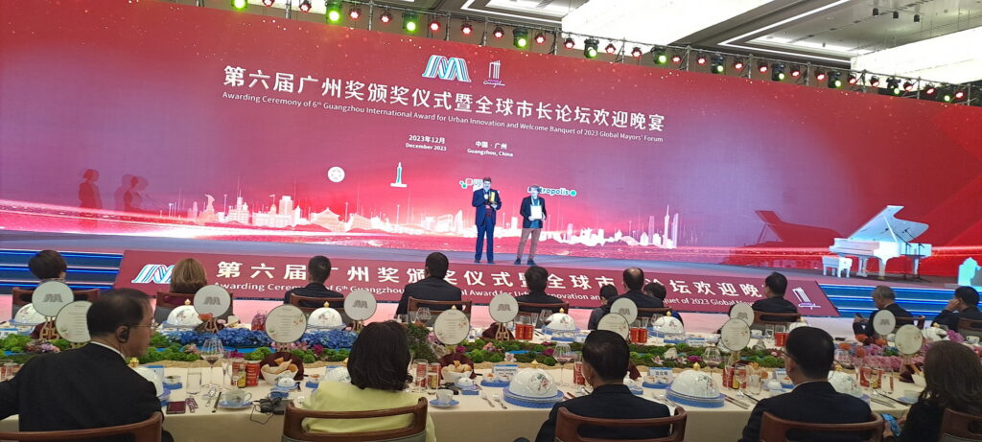
Σημαντικές διακρίσεις και σε διεθνές επίπεδο
√ 1^{ο} βραβείο στον 6o Διεθνή Διαγωνισμό Αστικής Καινοτομίας Καντόνα, με το Cultural Hidrant (2023)
√ (8) βραβεία στα OTA Awards (2023)
√ Best City Awards 2023
√ Bravo Awards 2022
√ Greek Green Awards ’22, ’23 & ‘24
√ Health Safety Awards 2021
√ Bravo Sustainability Awards 2019

Slide 70
Οργανωτική Δομή
Ιδιαίτερα ικανοποιητική παρά την υποστελέχωση.
Δημιουργήθηκε τμήμα εσωτερικού Ελέγχου.
Αναγκαία η τροποποίηση του ΟΕΥ του Δήμου για βέλτιστο προγραμματισμό, καλύτερο συντονισμό και ενίσχυση του προσωπικού.

Slide 71
Ψηφιακή Διακυβέρνηση
Ο Δήμος Χαλανδρίου διαθέτει ιδιαίτερα σύγχρονες ψηφιακές υποδομές και εφαρμογές για τη διευκόλυνση των πολιτών και των επιχειρήσεων.
Ενδεικτικά:
● Γραμμή Δημότη
● Ηλεκτρονική Εξυπηρέτηση του πολίτη
● «Chalandri Report»
● Εφαρμογή Διαχείρισης Αθλητικών Χώρων
● Εφαρμογή Διαχείρισης Παιδικών Σταθμών
● Γεωγραφικό πληροφοριακό σύστημα
● Ανοιχτά δεδομένα (Open data)
● ψηφιακή πλατφόρμα βιώσιμης κινητικότητας
● GI-polis ● Εφαρμογή Οικονομικής Διαχείρισης
● Εφαρμογή Business Intelligence
● Εφαρμογή Διαχείρισης Δημοσίων Έργων
● Εφαρμογή Κίνησης Οχημάτων

Slide 72
Ψηφιακός μετασχηματισμός
Χρηματοδότηση ύψους €1.854.066,40 - Υπουργείου Ψηφιακής Διακυβέρνησης
Δεκάδες ψηφιακές εφαρμογές

Slide 73
√ «Έξυπνο» σύστημα ελεγχόμενης στάθμευσης.
√ 30 «έξυπνες» στάσεις ΜΜΜ
√ 16 «έξυπνες» διαβάσεις πεζών, που θα είναι φιλικές προς τα άτομα με αναπηρία.
√ «έξυπνος» οδηγός πόλης
√ «έξυπνο» σύστημα προειδοποίησης και αντιμετώπισης κινδύνων (πυρκαγιές, πλημμύρες, σεισμοί κλπ).
√ Ψηφιακή πλατφόρμα διαχείρισης ευπαθών ομάδων
√ Ηλεκτρονικό σύστημα διαχείρισης αστικού πρασίνου και κοινόχρηστων χώρων
√ Ψηφιοποίηση πολιτιστικής κληρονομιάς
√ Υποδομή προστασίας από κυβερνοεπιθέσεις και σύστημα τηλεργασίας

Slide 74
Ανθρώπινο δυναμικό
Εξειδικευμένο και αξιόμαχο παρά την υποστελέχωση
514 εργαζόμενοι, εκ των οποίων
317 είναι μόνιμοι υπάλληλοι και
197 ΙΔΑΧ
Εργαζόμενοι σε προγράμματα ΕΣΠΑ (Παιδικοί σταθμοι, Συμβουλευτικό Κέντρο Γυναικων, Κεντρο κοινότητας):
94 ΙΔΟΧ
Εποχιακοί εργαζόμενοι (μεσοσταθμικά)
202
Notes:
ΕΊΝΑΙ σωστα τα νουμερα?

Slide 75
Κτιριακές υποδομές
√ Ολοκλήρωση νέου δημαρχείου
√ Εξασφάλιση χρηματοδότησης για την ολοκλήρωση του κτιρίου Νόμπελ
√ Στρατηγικό σχέδιο αξιοποίησης της Δημοτικής Περιουσίας (οικία Σεβαστής Καλλισπέρη)
√ Εξασφάλιση χρηματοδότησης για το κληροδότημα Σαχάλα
√ Εξασφάλιση χρηματοδότησης για το κτίριο
Ζερβού

Slide 76
Υλικοτεχνική υποδομή & εξοπλισμός
Σε διαρκή εκσυγχρονισμό από ίδιους πόρους ή από χρηματοδοτούμενα προγράμματα.
Οι μεγαλύτερες επενδύσεις στην υπηρεσία Καθαριότητας
128 οχήματα και μηχανήματα έργου

Slide 77
ΌΡΑΜΑ ΤΟΥ ΔΗΜΟΥ ΓΙΑ ΤΗΝ ΠΡΟΓΡΑΜΜΑΤΙΚΗ ΠΕΡΙΟΔΟ
2024 - 2029

Slide 78
Δημιουργία ενός Δήμου σύγχρονου, εξωστρεφούς, «έξυπνου», και ανθεκτικού, κοινωνικά αλληλέγγυου, αποδοτικού & βιώσιμου, ικανού να προάγει την κοινωνική συνοχή ενισχύοντας τη συμμετοχικότητα και την υπευθυνότητα των πολιτών, που θα αξιοποιεί τα συγκριτικά πλεονεκτήματα του, τις νέες τεχνολογίες και τα ψηφιακά μέσα.
Βελτίωση ποιότητας ζωής
Χωρίς αποκλεισμούς και με ευκαιρίες για όλους
Δημιουργία ισχυρής ταυτότητας
Ασφαλών συνθηκών διαβίωσης

Slide 79
Βιώσιμη και αειφόρος ανάπτυξη
Περαιτέρω στήριξη των κοινωνικά ευπαθών ομάδων
«Έξυπνες» υπηρεσίες και ψηφιακές λειτουργίες για τον πολίτη
Αναβάθμιση της προσβασιμότητας
Αστική ανθεκτικότητα
Αναβάθμιση υποδομών
Ενίσχυση του Πολιτισμού για ΌΛΟΥΣ
Ενίσχυση του Αθλητισμού για ΟΛΟΥΣ
Συμμετοχικότητα και διαδικασίες διαβούλευσης
Εξωστρέφεια
Νομιμότητα και διαφάνεια
Αρχές και μέθοδοι

Slide 80
Περιορισμοί
√ Δυσμενές οικονομικό περιβάλλον
√ Υποχρηματοδότηση από κεντρική κυβέρνηση και Περιφέρεια
√ Υποστελέχωση
√ Χρονοβόρες γραφειοκρατικές διαδικασίες.

Slide 81
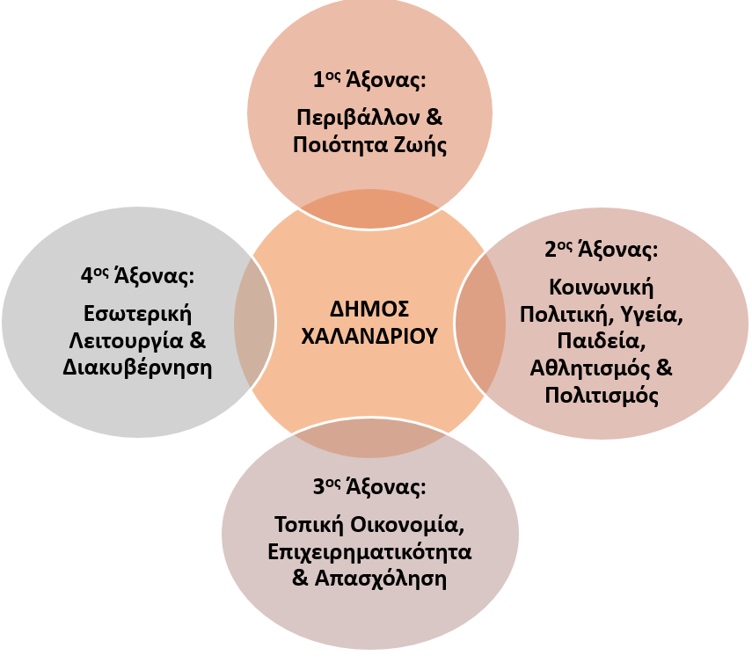
ΆΞΟΝΕΣ ΠΡΟΤΕΡΑΙΟΤΗΤΑΣ ΕΠΙΧΕΙΡΗΣΙΑΚΟΥ ΣΧΕΔΙΟΥ

Slide 82
1. Περιβάλλον & Ποιότητα Ζωής
√ Περιβαλλοντική διαχείριση για την αντιμετώπιση της κλιματικής αλλαγής
√ Εξοικονόμηση φυσικών πόρων
√ Βελτίωση περιβαλλοντικού αποτυπώματος Δήμου
Άξονας 1
Περιβάλλον & Ποιότητα Ζωής
Μέτρο 1.1: Φυσικό Περιβάλλον
Μέτρο 1.2: Υποδομές
Μέτρο 1.5: Βιώσιμη Κινητικότητα
Μέτρο 1.3: Ενεργειακή Διαχείριση & Αντιμετώπιση Κλιματικής Αλλαγής
Μέτρο 1.4: Πολιτική Προστασία

Slide 83
Στόχοι και ενδεικτικές δράσεις:
√ Επέκταση των αναπλάσεων με τη συμμετοχή του Δήμου στη σχεδιαζόμενη ΟΧΕ -ΒΑΑ, με επίκεντρο το Αδριάνειο Υδραγωγείο
Μ. Ασίας,
Β. Γεωργίου,
Αργοναυτών,
Σαπωνοποιία Ζερβού
Θα δημιουργηθεί διαδρομή 3.550 μ. η οποία θα συμπληρώσει αυτές που ήδη υλοποιούνται και θα συνδέσει σημαντικές υποδομές της πόλης (Ψηφιακό Πολιτιστικό Κέντρο στο πρώην σαπωνοποιείο Ζερβού, νέο δημαρχείο και θέατρο, Αετοπούλειο Πολιτιστικό Κέντρο, οδούς Κόδρου).
Το διατηρητέο βιομηχανικό συγκρότημα Ζερβού (παραχωρήθηκε από την ΚΤΥΠ στον Δήμο, το 2016, για 25 χρόνια) θα μετατραπεί σε Ψηφιακό Πολιτιστικό Κέντρο

Slide 84
√ Εφαρμογή ολιστικούς σχεδίου ανασυγκρότησης του Πατήματος ΙΙ που επλήγη από την πυρκαγιά του 2024
□ Αντιπλημμυρικά έργα & διευθέτηση Ρέματος Βριλησσού
□ Πολεοδομική μελέτη ένταξης στο Σχέδιο Πόλης
□ Αξιοποίηση κοινόχρηστων χώρων ,
( ΚΧ 85, 92, 99,101,96,104,42,33,74,73) με φυτεύσεις και αναπλάσεις
□ Διανοίξεις δρόμων, οδοστρώσεις, σήμανση, κυκλοφοριακή μελέτη

Slide 85
√ Αναβάθμιση και επέκταση αστικού πρασίνου (Διαχειριστική Μελέτη Ρεματιάς)
√ Διαχείριση και εξοικονόμηση φυσικών πόρων (Αδριάνεια Κοινότητα Νερού)
√ Εκσυγχρονισμός, αναβάθμιση υποδομών ύδρευσης, άρδευσης, αποχέτευσης και ηλεκτροφωτισμού («έξυπνα» συστήματα φωτισμού, ΑΠΕ κ.α.)
√ Δημιουργία σύγχρονου αστικού περιβάλλοντος (βιοκλιματικές αναπλάσεις)
√ Επέκταση της ενεργειακής αναβάθμισης δημοτικών κτηρίων
√ Ολοκληρωμένη Διαχείριση Αποβλήτων – Ανακύκλωση – Κυκλική Οικονομία (ενίσχυση συστημάτων διαλογής στην πηγή, εγκατάσταση έξυπνων κάδων κ.α.)

Slide 86
√ Εφαρμογές πολεοδομικού σχεδιασμού (απαλλοτριώσεις, αγορές, πράξεις εφαρμογής, πράξεις αναλογισμού
√ Επικαιροποίηση Σχεδίων αντιμετώπισης εκτάκτων αναγκών και φυσ. καταστροφών – Πρόληψη των συνέπειών τους με τη χρήση νέων τεχνολογιών
√ Ανάπτυξη μορφών βιώσιμης αστικής κινητικότητας (Μείωση χρήσης Ι.Χ. και χρήση εναλλακτικών μέσων μετακίνησης, ενίσχυση ηλεκτροκίνησης κ.α., έξυπνες εφαρμογές διαχείρισης κυκλοφορίας κ.α.)
√ Ενίσχυση της δημοτικής συγκοινωνίας με γραμμή express (Αγ. Παρασκευή – Πλατεία) και γραμμή από Πάτημα ΙΙ
√ Βελτίωση συνθηκών μετακίνησης για όλους (ποδηλατόδρομοι, ασφαλή μετακίνηση ΑμεΑ
√ Περαιτέρω φροντίδα των αδέσποτων της πόλης με τη δημιουργία σταθμού πρώτων βοηθειών

Slide 87
2. Κοινωνική Πολιτική, Υγεία, Παιδεία, Πολιτισμός & Αθλητισμός
√ Αναβάθμιση της ποιότητα ζωής των κατοίκων
√ Διασφάλιση κοινωνικής συνοχής σε περιβάλλον ανεργίας, φτώχειας
Άξονας 2: Κοινωνική Πολιτική, Υγεία, Παιδεία, Αθλητισμός & Πολιτισμός
Μέτρο 2.1: Κοινωνική Συνοχή, Μέριμνα & Φροντίδα
Μέτρο 2.2: Υγεία
Μέτρο 2.3: Εκπαίδευση &
Δια Βίου Μάθηση
Μέτρο 2.4: Πολιτισμός & Αθλητισμός

Slide 88
Στόχοι και ενδεικτικές δράσεις:
√ Ευπαθείς Ομάδες & Κοινωνική Ένταξη (γραφείο υποστήριξης ανέργων, δημιουργία κοινωνικών συνεταιρισμών ευπαθών κοινωνικά ομάδων, στήριξη μονογονεϊκών οικογενειών, επαναδημιουργία του βοήθεια στο σπίτι κ.α.)
√ Αναβάθμιση υποδομών υγείας (εκσυγχρονισμός υφιστάμενων υποδομών, διαμόρφωση προγραμμάτων υγείας και πρόληψης προς συγκεκριμένες πληθυσμιακές ομάδες (παιδική παχυσαρκία, πρόληψη εξαρτήσεων)

Slide 89
√ Σύγχρονες υποδομές εκπαίδευσης (Συνέχιση της αναβάθμισης σχολικών μονάδων όλων των βαθμίδων εκπαίδευσης – βιοκλιματικές υποδομές κ.α.)
√ Ανέγερση τριών σχολικών μονάδων: 6^{ου} Λυκείου, 17^{ου} Δημοτικού, Ειδικού Σχολείου
√ Ίδρυση του 9^{ου} Παιδικού Σταθμού στο Κάτω Χαλάνδρι
√ Αξιοποίηση νέων τεχνολογιών & καινοτόμων δράσεων για την εκπαίδευση (open school, σχολείο ανοιχτό στην τοπική κοινωνία και τη γειτονιά, κ.α.)

Slide 90
√ Ενίσχυση & αναβάθμιση του τομέα του πολιτισμού (Φεστιβάλ Ρεματιάς, εκδηλώσεις για την ιστορία και τον Πολιτισμό του Χαλανδρίου, καλλιτεχνικά εργαστήρια, ενίσχυση προσβασιμότητας σε υποδομές και δράσεις Πολιτισμού κ.α.).
√ Ενίσχυση & αναβάθμιση του τομέα του αθλητισμού (Περαιτέρω αναβάθμιση υποδομών, μαζικού αθλητισμού και προσβασιμότητας σε εγκαταστάσεις και προγράμματα).

Slide 91
3. Τοπική Οικονομία & Απασχόληση
Ενίσχυση
√ τοπικής οικονομίας
√ επιχειρηματικότητας
√ απασχόλησης
Άξονας 3:
Τοπική Οικονομία, Επιχειρηματικότητα & Απασχόληση
Μέτρο 3.1:
Ενίσχυση της Τοπικής Οικονομίας
Μέτρο 3.2:
Απασχόληση & Ανθρώπινο Δυναμικό

Slide 92
Στόχοι και ενδεικτικές δράσεις :
√ Κίνητρα ενίσχυσης τοπικής επιχειρηματικότητας
√ Προώθηση προγραμμάτων & δράσεων καινοτόμου επιχειρηματικότητας
√ Ενίσχυση των γνώσεων και των δεξιοτήτων του ανθρώπινου δυναμικού (δια βίου μάθηση, ενίσχυση βρεφονηπιακών σταθμών)
√ Εφαρμογή νέων βοηθητικών δράσεων (ολοκλήρωση έργων υποδομών και ενίσχυση της ελκυστικότητας του εμπορικού κέντρου)

Slide 93
4. Βελτίωση Διοικητικής Ικανότητας και Οικονομικής Κατάστασης του Δήμου
Συστηματική παρακολούθηση της λειτουργίας του Δήμου ώστε να επιτυγχάνεται η εσωτερική συνοχή και η παραγωγή αποτελεσμάτων.
Άξονας 4:
Εσωτερική Λειτουργία και Διακυβέρνηση
Μέτρο 4.1:
Οργάνωση και Λειτουργία Υπηρεσιών του Δήμου
Μέτρο 4.2:
Ψηφιακός Μετασχηματισμός του Δήμου
Μέτρο 4.3:
Συμμετοχή Ανθρώπινου Δυναμικού
Μέτρο 4.4:
Ενίσχυση Εξωστρέφειας του Δήμου και ανάπτυξη συνεργασιών

Slide 94
Στόχοι και ενδεικτικές δράσεις :
√ Αναδιάρθρωση εσωτερικής οργάνωσης (Απλούστευση και προτυποποίηση οριζόντιων και κάθετων διαδικασιών λειτουργίας του Δήμου
● Αναβάθμιση πληροφοριακών συστημάτων του
● Τροποποίηση ΟΕΥ
√ Ψηφιακή αναβάθμιση Δήμου («έξυπνες» δράσεις για τη βελτίωση της διαφάνειας και συμμετοχής των πολιτών
● Περαιτέρω αναβάθμιση της ψηφιακής εξυπηρέτησης του πολίτη για πληρωμές

Slide 95
√ Εναργέστερη συμμετοχή πολιτών στη λήψη αποφάσεων μέσω διαδικασιών διαβούλευσης
√ Εθνικές και Διαδημοτικές συνεργασίες
( Συνέχιση συμμετοχής σε Διαδημοτικά Δίκτυα, περαιτέρω διεκδίκηση εθνικών και ευρωπαϊκών προγραμμάτων, περαιτέρω ανάπτυξη συνεργασιών με κοινωνικούς και επιστημονικούς φορείς).

Slide 96
Σας ευχαριστώ.

